Slide 1
От 08.09.2022
Развитие функциональной грамотности в контексте повышения качества образования

Slide 2
Развитие функциональной грамотности в контексте повышения качества образования
Федеральный закон «Об образовании в Российской Федерации»;
Приказ Министерства образования и науки Российской Федерации «Об утверждении порядка проведения аттестации педагогических работников организаций, осуществляющих образовательную деятельность»;
Должностная инструкция педагогического работника.
  национальный проект «Образование»
  Федеральный проект «Учитель будущего»
      Методика адресной помощи ШНОР (500+)
      Программа методического сопровождения процесса формирования функциональной грамотности у обучающихся Минусинского района
      - Дорожная карта «Сопровождения практик формирования и оценки функциональной грамотности» в МКОУ М-Минусинской СОШ №7 имени Героя Советского Союза Н. И. Михайлова

Slide 3
Развитие функциональной грамотности в контексте повышения качества образования
«ИОМ как средство профессионального развития»
Организация работы ШМО и проведение заседаний по следующим темам:
  «Возможности предмета (физика, география, биология, химия и т.д.) для формирования МГ, ЧГ, ЕНГ и глобальной компетентности»
  «Требования к заданиям на формирование МГ, ЧГ, ЕНГ и глобальной компетентности. Анализ заданий диагностических работ по оценке ФГ и результатов диагностики уровня сформированности МГ, ЧГ, ЕНГ обучающихся 4, 6, 7, 8 классов»
  «Возможности технологии проектных задач для формирования МГ, ЧГ, ЕНГ и глобальной компетентности в начальной школе».
  «Формирование глобальной компетентности и критического мышления в организации воспитательного процесса классным руководителем».
«Особенности заданий на формирование ФГ»

Slide 4


Slide 7
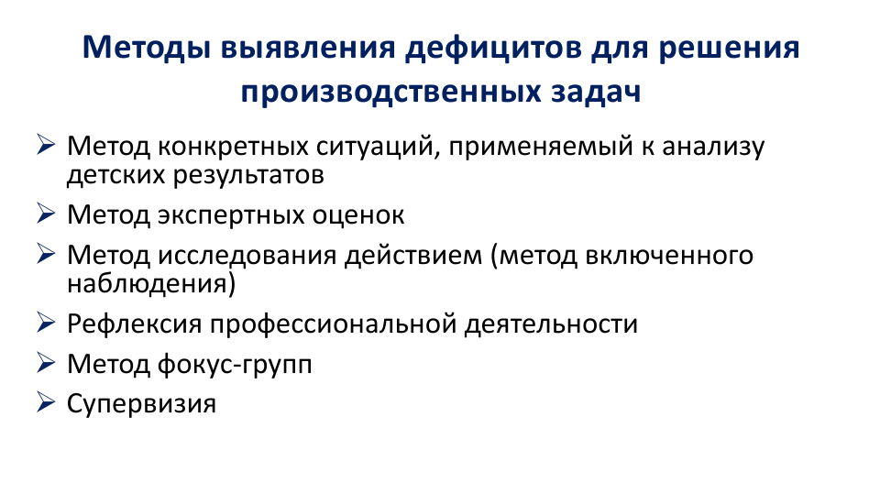

Slide 8
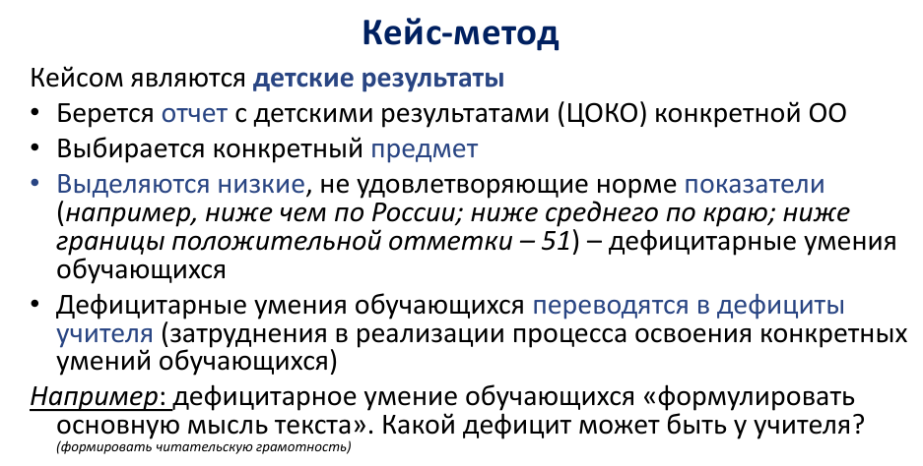

Slide 9
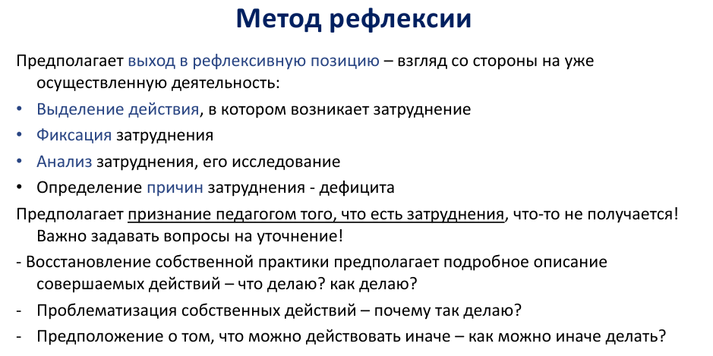

Slide 10
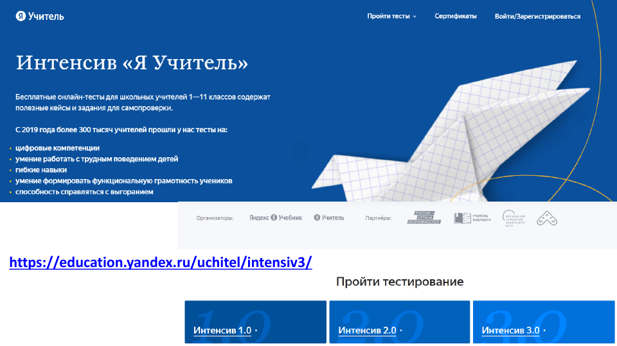

Slide 11
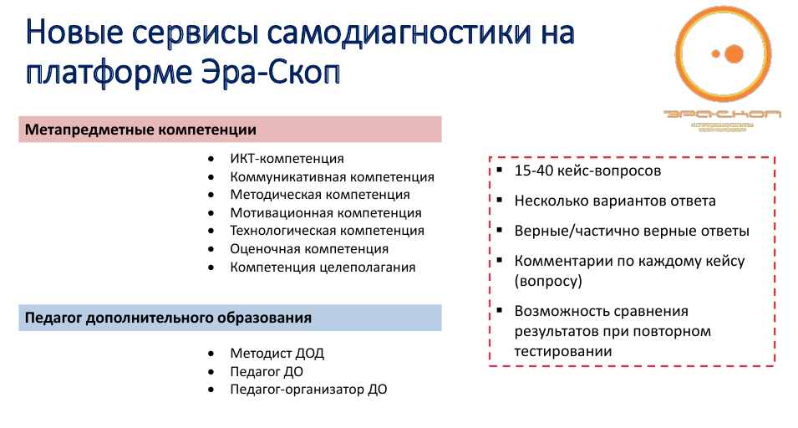

Slide 12
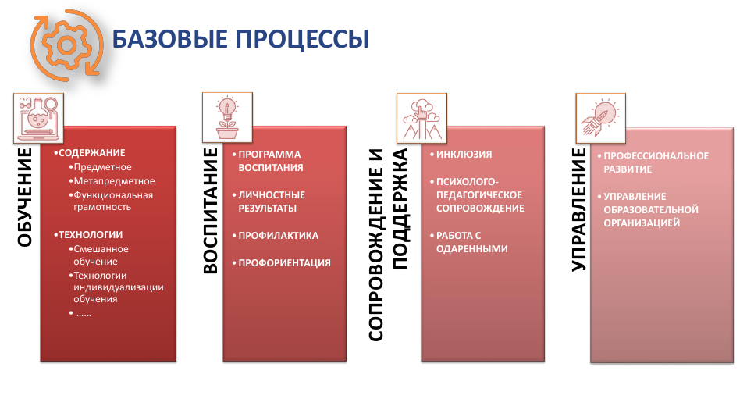

Slide 13
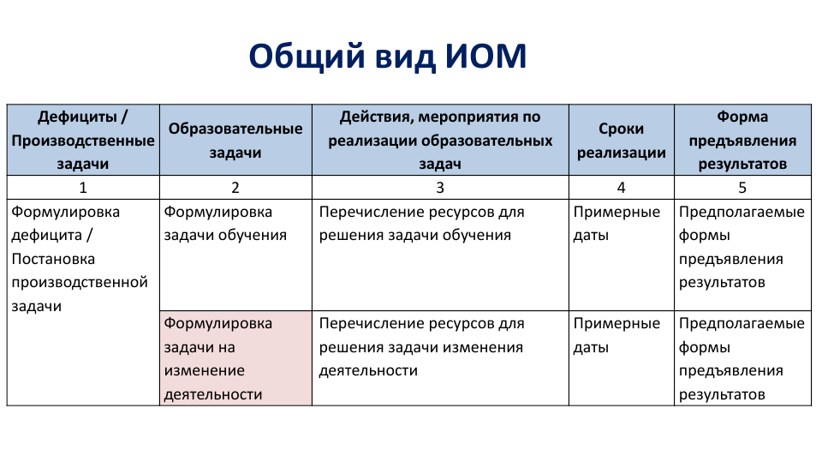

Slide 14
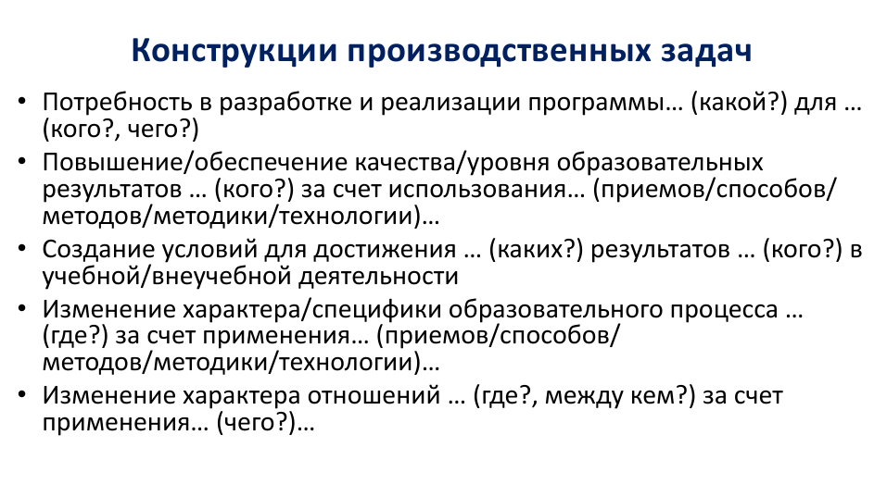

Slide 15
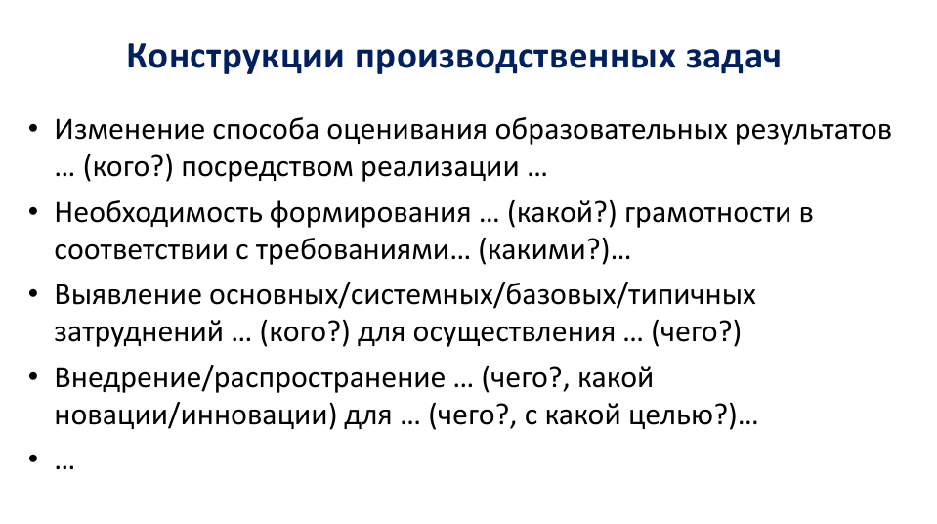

Slide 16
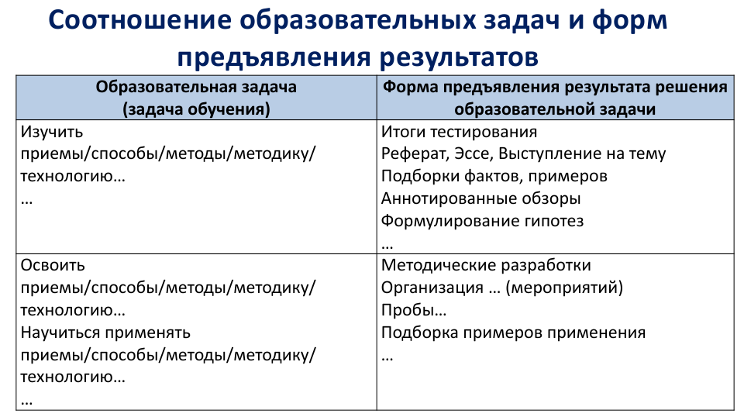

Slide 17
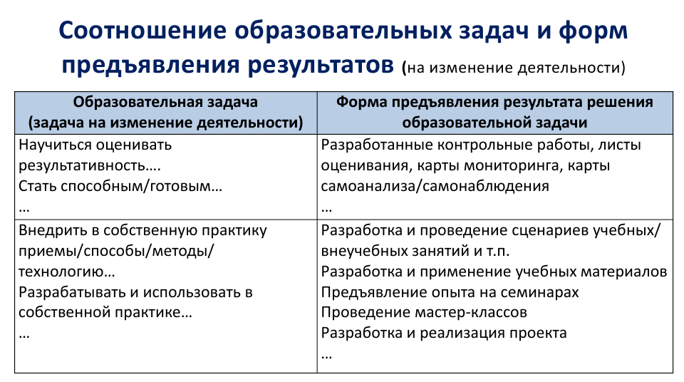

Slide 18
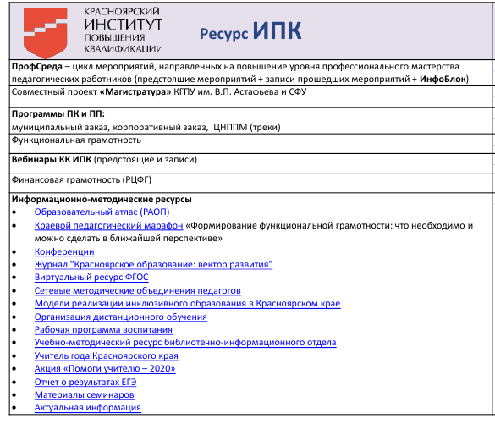
Ресурсная карта
Сайт МКУ КИМЦ
Сайт КИПК https://bit.ly/2SqsZ5l
Сетевые методические объединения
педагогов («Дистанционное обучение
Красноярья»)

Slide 19
